Slide 1
Ruumide broneerimise süsteem
Kristiine-Liis Vassel, Markus Purask, Toomas Kirsing, Taiger Kala

Slide 2
Projekti tutvustus
Ülikooli ruumide broneerimise kaasajastamine
Mugavus, efektiivsus
Lihtsasti ülekantav ka teistele koolidele/asutustele

Slide 3
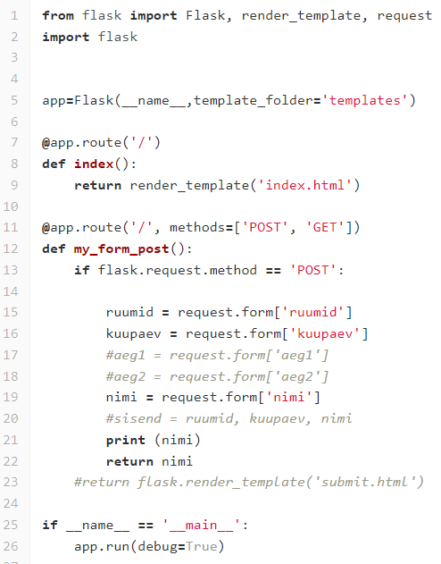
Kasutatavad tehnoloogiad
Python
MySQL
Flask
CSS ja HTML

Slide 4
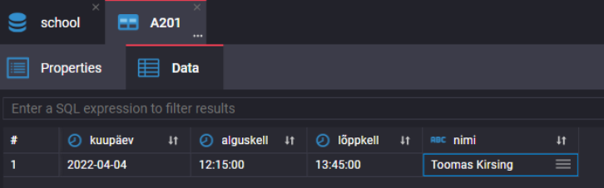
Lahendusmeetod
Ülikooli ruumide kirjapanek
Veebilehe ja andmebaasi loomine
Peale vajutades maja valimine, ruumi valimine ja andmete täitmine
Kuvatakse vaid ruume, mis valitud kuupäeval ja kellaajal vabad on
Broneeringute salvestamine andmebaasi

Slide 5
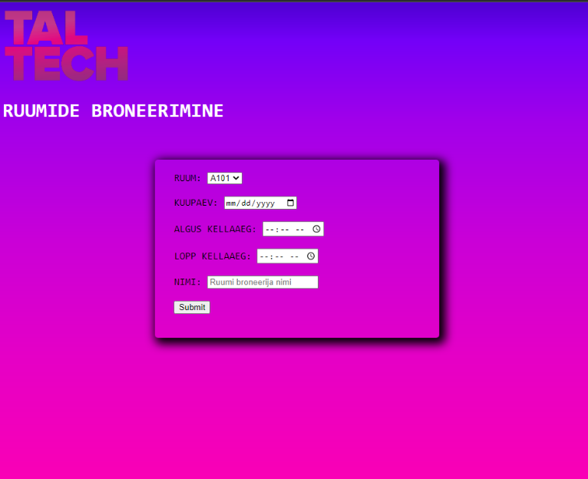
Projekti hetkeseis
Nimekiri ruumidest
Andmebaas ja HTML loodud
Broneeringuvorm
Esimene disain

Slide 6
Tulevikuplaanid
Vaba aja tuvastamine
Vaid broneerija saab enda broneeringu tühistada
Projekti kõikide osade kokku liitmine
Programmi testimine
Broneerimissüsteemi kasutuselevõtt ülikoolis

